Slide 1

Zbieranie i wizualizacja danych rynku finansowego
Tymoteusz dobrzański

Slide 2
Plan Prezentacji
1. Ogólny zarys projektu 2. Opcja 1: Proces Instalacji 3. Opcja 2: Dodanie adresu email do listy subskrybujących 4. Otrzymywane powiadomienia

Slide 3
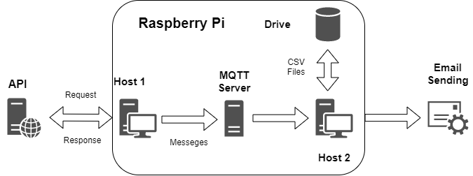
Ulubiony cytat, który odzwierciedla Ogólny zarys projektu
— Neil Armstrong

Slide 4
Opcja 1: Proces instalacji
1. Pobranie repozytorium: git clone https://github.com/ZombiePy/JiBADProject.git
2. Skrypt przygotowujący środowisko: python3 setup.py
3. Dodanie instrukcji do harmonogramu cron

Slide 5
Opcja 2: Dodanie emaila do listy subskrybujących
Wysłanie emaila z treścią w formacie:
Name: Your_Name Email: example_email@host.com Type: Add / Remove
Na adres:
zombie.crypto.project@gmail.com

Slide 6
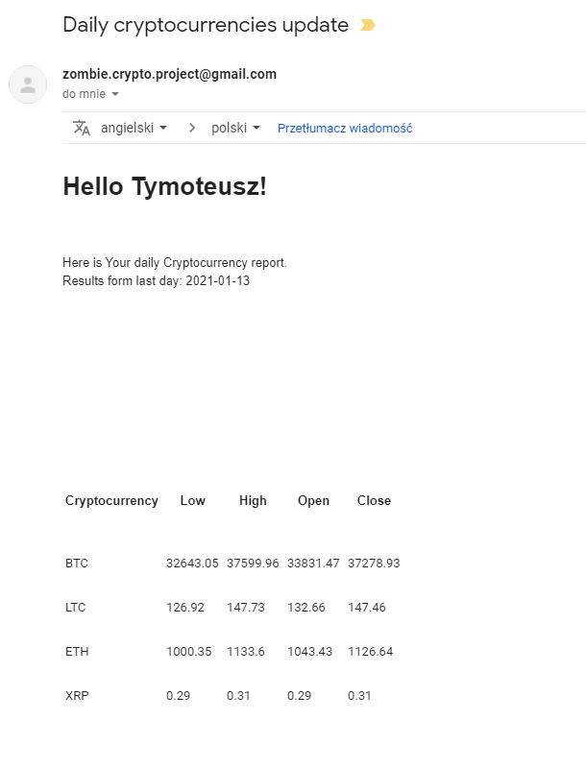
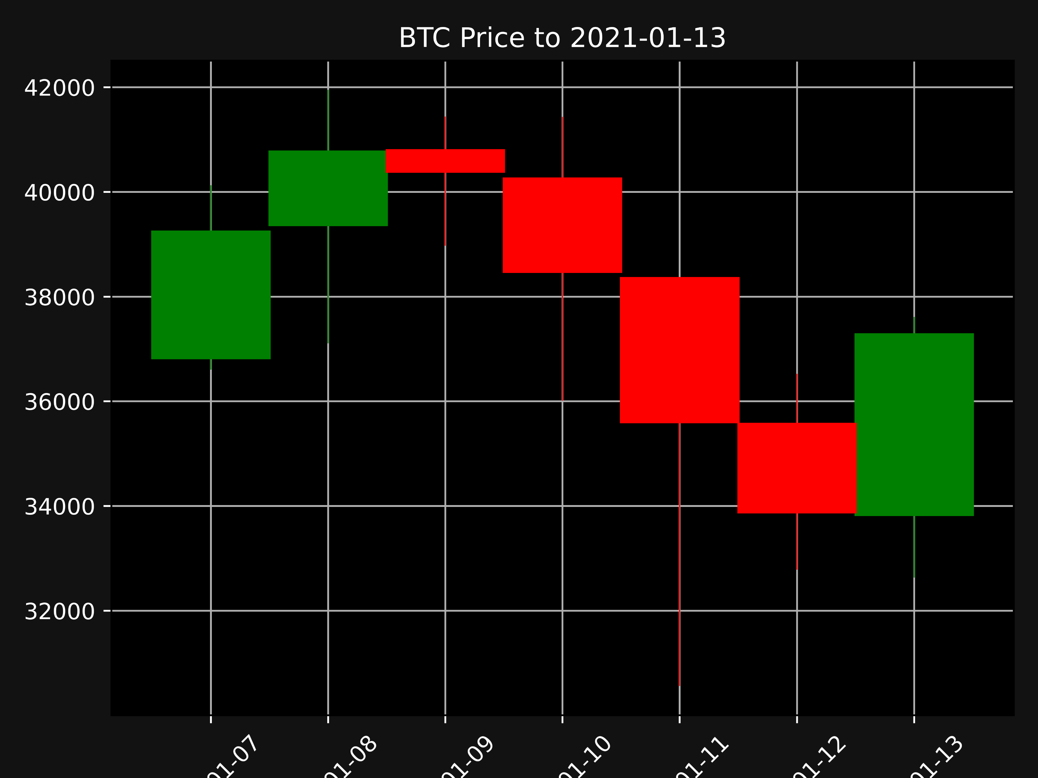
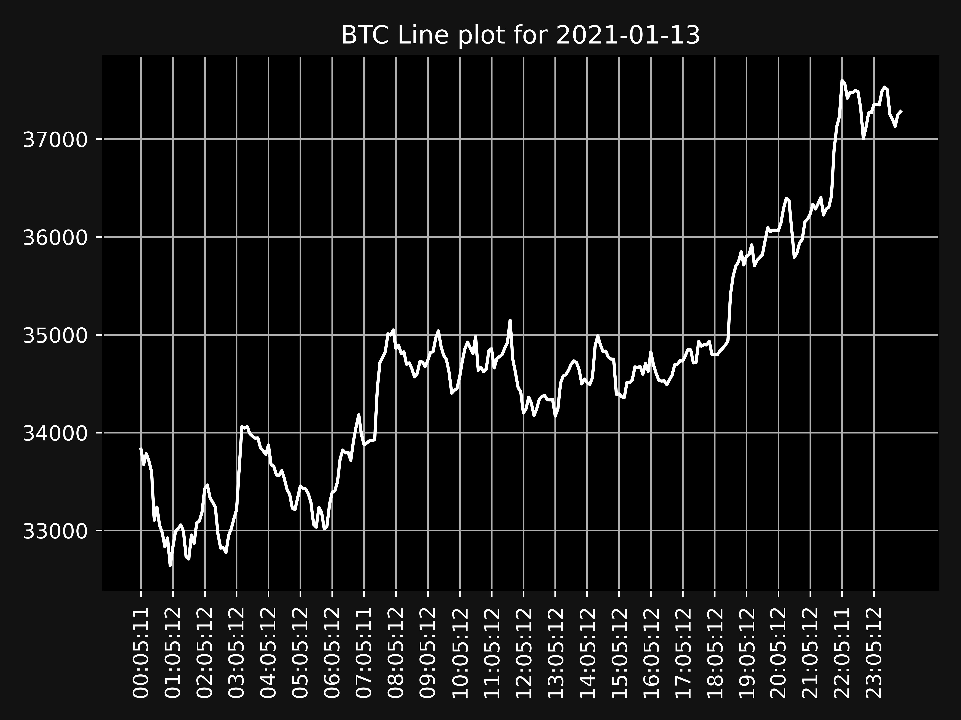
Otrzymywane Powiadomienia

Slide 7
Zbierane dane
BTC_10_02_2021.csv
Dane zbierane z API: - Limit 333 zapytań dziennie - Dane pobierane w odstępach 5 min (60/5*24 = 288) - Wymagane posiadanie konta
Coin Market Cap (https://pro.coinmarketcap.com)
Zapisywane w plikach CSV: - Odrębne pliki dla każdej daty oraz dla każdej waluty, w schemacie:
[Symbol]_[Data].csv
index | timestamp | symbol | price_usd
0 | 10.01.2021 00:00 | BTC | 40254.546498158896
1 | 10.01.2021 00:05 | BTC | 40470.97227111327
2 | 10.01.2021 00:10 | BTC | 40540.83465029459
3 | 10.01.2021 00:15 | BTC | 40610.321231470894
4 | 10.01.2021 00:20 | BTC | 40609.61980790348
5 | 10.01.2021 00:25 | BTC | 40627.12714702058
6 | 10.01.2021 00:30 | BTC | 40644.6036751662
7 | 10.01.2021 00:35 | BTC | 40612.827366135796
8 | 10.01.2021 00:40 | BTC | 40640.852293934375
9 | 10.01.2021 00:45 | BTC | 40760.150377344224
10 | 10.01.2021 00:50 | BTC | 40753.276763662834
11 | 10.01.2021 00:55 | BTC | 40733.267291161166
12 | 10.01.2021 01:00 | BTC | 40743.2264145573
13 | 10.01.2021 01:05 | BTC | 40649.86120617522
14 | 10.01.2021 01:10 | BTC | 40627.38672531182
15 | 10.01.2021 01:15 | BTC | 40722.275651529264
16 | 10.01.2021 01:20 | BTC | 40949.96109022644
17 | 10.01.2021 01:25 | BTC | 41218.22795743851

Slide 8
Dziękuje za uwagę
Tymoteusz Dobrzański

